Slide 1
Bitcoin
Come funziona la moneta virtuale?

Slide 2
Bitcoin
Moneta digitale
Sistema di pagamento

Slide 3
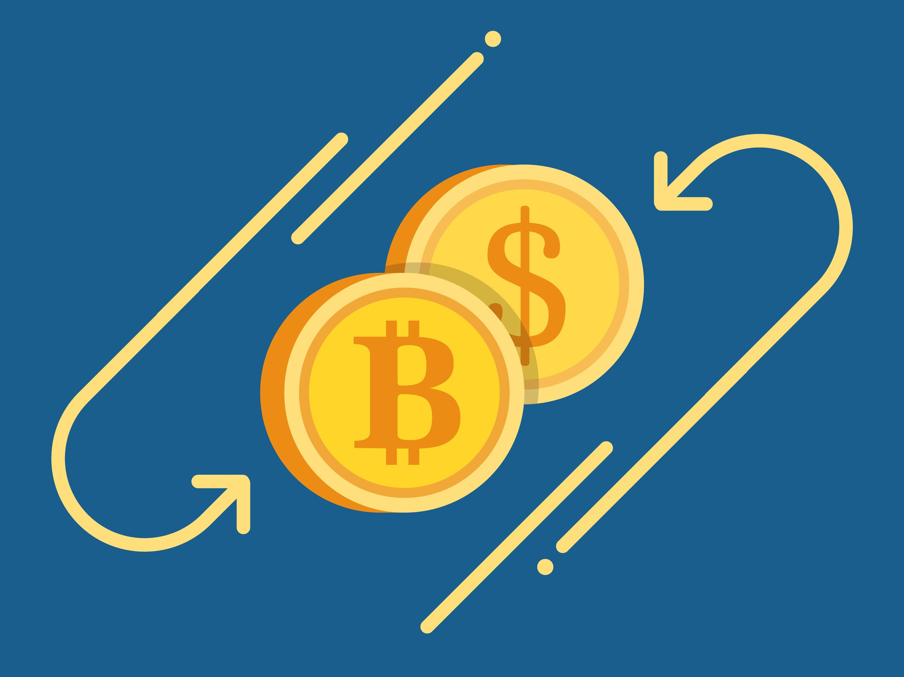
Sistema di pagamento
Sicurezza
Anonimato
Non necessità di autorizzazioni terze
Costi di transazioni bassissimi

Slide 4
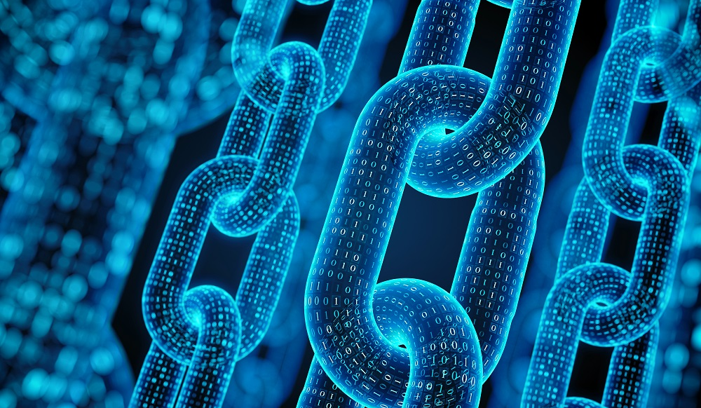
Sicurezza dei pagamenti
Non è possibili utilizzare due volte gli stessi soldi
Tutte le transazioni vengono registrate in un file, detto blockchain
Transazioni anonime, quindi registro pubblico

Slide 5
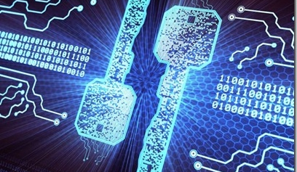
Anonimato transazioni
Sistema di crittografia HA256, sviluppato dalla NSA
Doppia chiave, ognuna composta da 33 caratteri alfanumerici
Nessuno ha ancora violato il protocollo

Slide 6
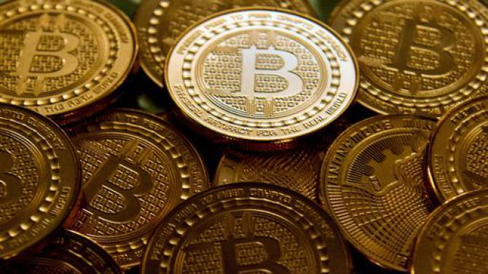
Moneta digitale
Viene coniata a intervalli di dieci minuti dai computer connessi tra loro e da un unico software
Ha un data di scadenza: 2140
Massimo raggiungibile di 21 milioni di bitcoin

Slide 7
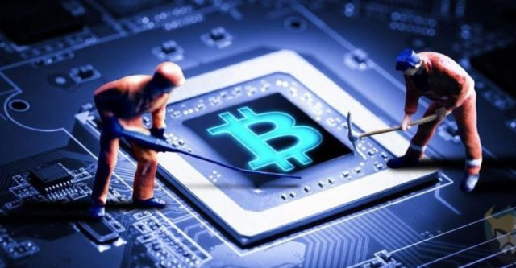
Come si generano?
Risolvendo complessi calcoli
La risoluzione di un problema sblocca una quantità prestabilita di bitcoin
I problemi sono progressivamente più complicati, ergo serve maggiore potenza → mining
Primi blocchi valevano 50 bitcoin, ogni 4 anni la quantità si dimezza

Slide 8
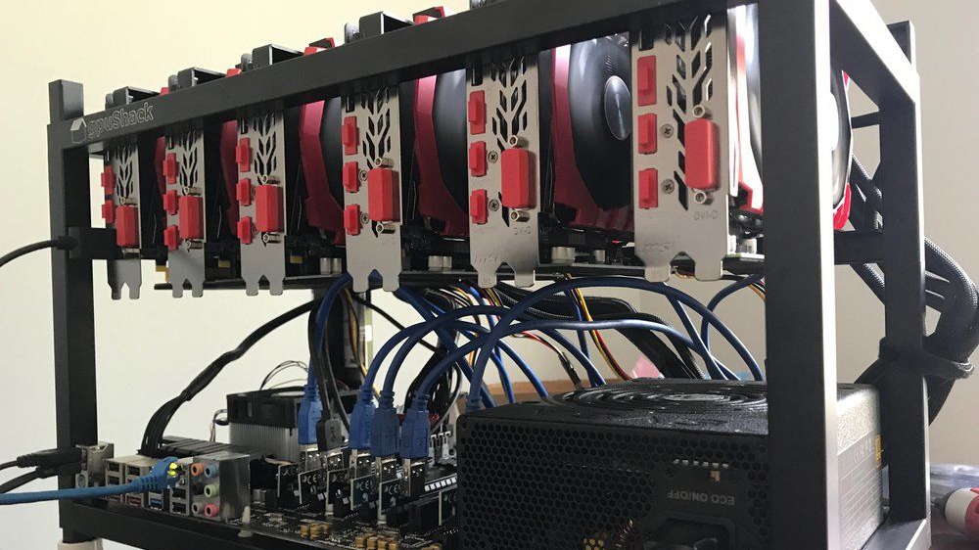
Come si generano?
Macchina casalinga per il mining di bitcoin o moneta virtuale

Slide 9
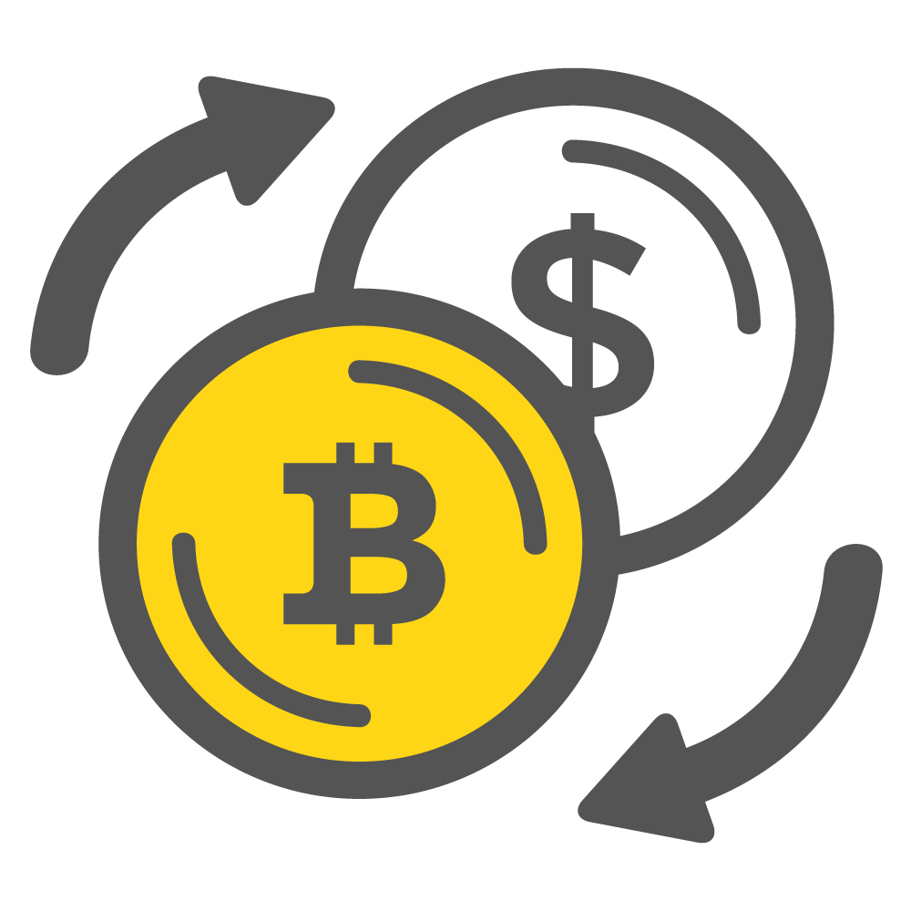
Si possono acquistare?
Data la potenza necessaria, è poco praticabile da un privato
Si possono scambiare presso agenzie di cambio

Slide 10
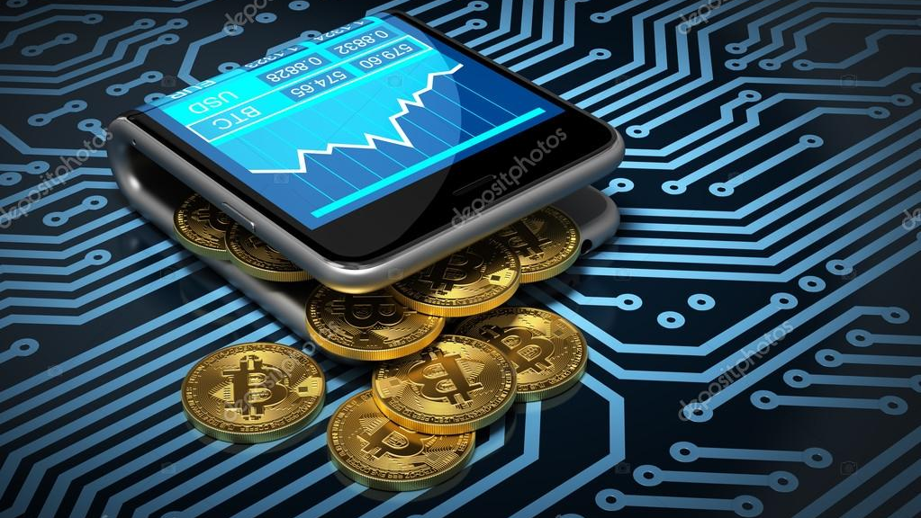
Dove si conservano?
Portafoglio digitale, ossia online
C'è la possibilità di salvarli su dispositivi offline, quali chiavette usb

Slide 11
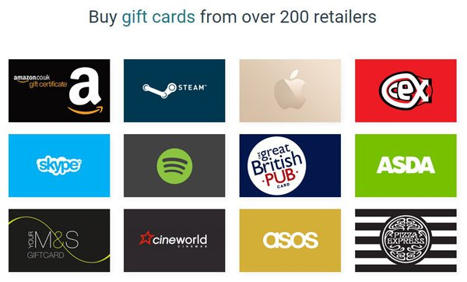
Dove si possono spendere?
Ovunque e per qualsiasi cosa, a patto che l'esercente abbia aderito

Slide 12

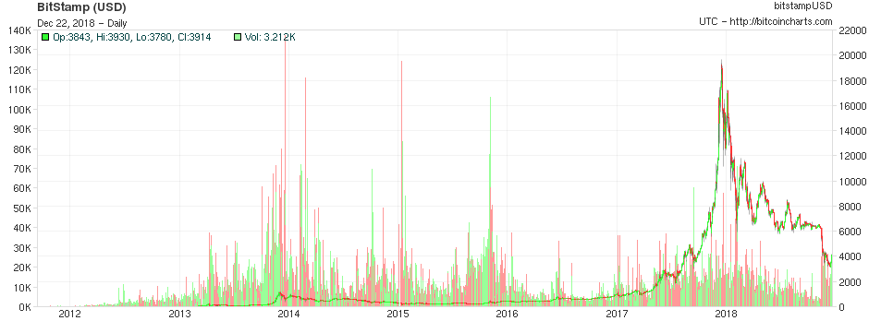
Quanto valgono?
Molto instabile, varia in base
Alla domanda
Alla posizione delle banche centrali
Sicurezza dei grandi cambi valute

Slide 13
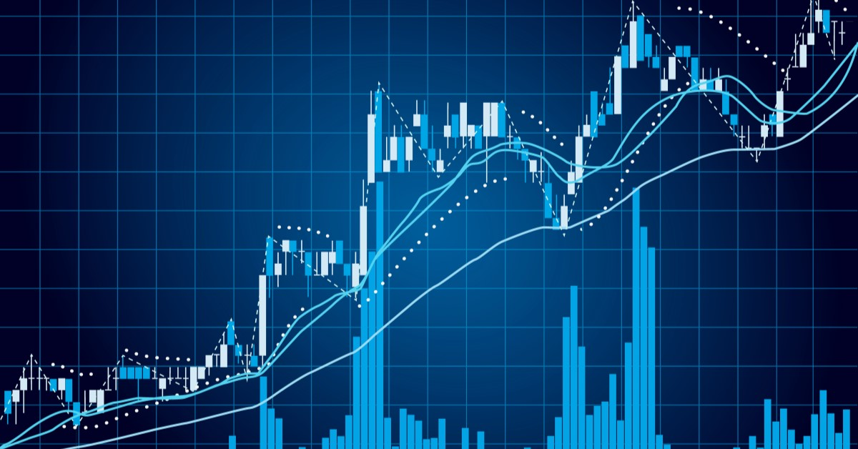
Investiamo?
È molto rischioso
1
Non essendo collegate a economie nazionali, sono di fatto imprevedibili
2

Slide 14
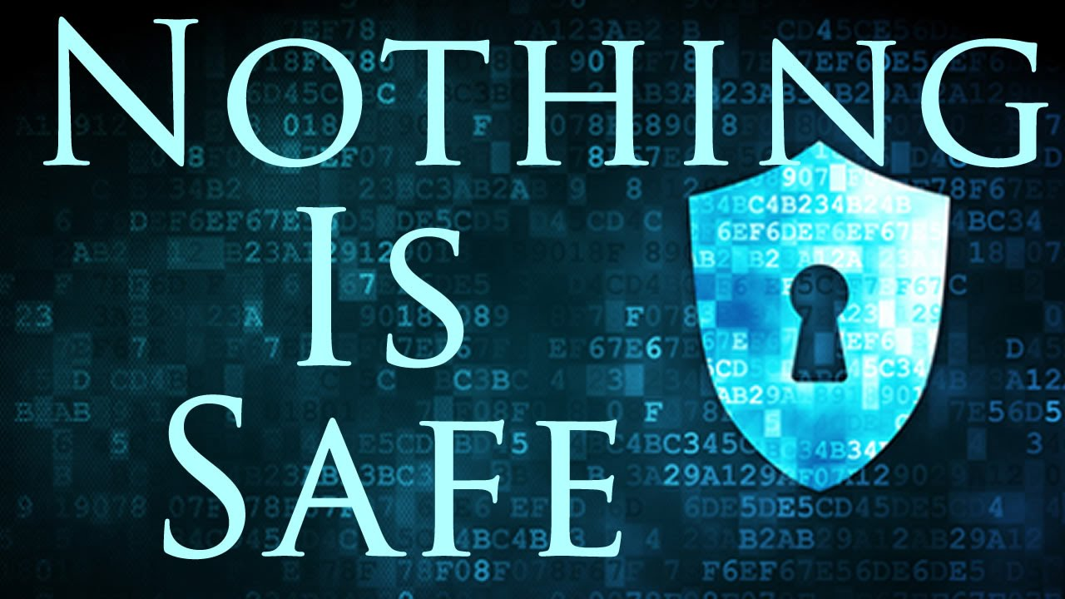
Sono sicuri?
Le transazioni sono sicure
La conservazione offline è sicura (a patto di non perdere il dispositivo)
Meglio però non affidarsi a gestori online di portafogli, ma solo al canale ufficiale

Slide 15
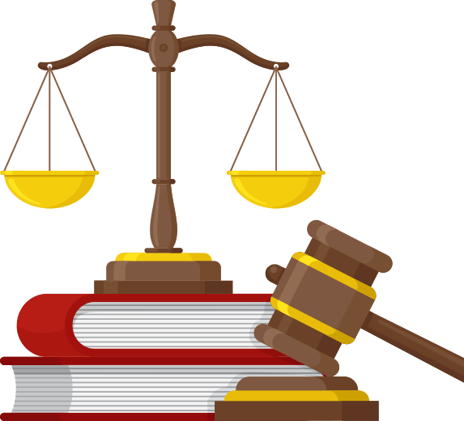
Sono legali?
La legislazione in molti paesi è ancora spuria
Alcuni li vietano, altri li tassano, altri li accettano senza problemi

Slide 16
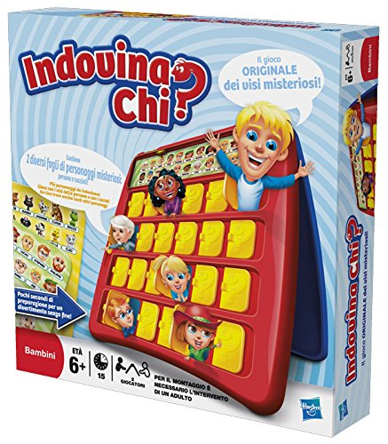
Chi li ha inventati?
Satoshi Nakamoto
È uno pseudonimo, la reale identità è ancora sconosciuta

Slide 17
Qual è la vera innovazione?
Blockchain

Slide 18
Non è che qualcuno di voi ha dei bitcoin da condividere?

